Slide 1
RISC-V TABANLI İŞLEMCİ TASARIMI

Slide 2
Proje kapsamında başlangıç tasarım verilen bir RISC-V işlemcisinin ALU ve instruction decoder blokları temel SystemVerilog dili özellikleri kullanılarak tasarım ve doğrulama çalışmaları yapılacaktır.

Slide 3
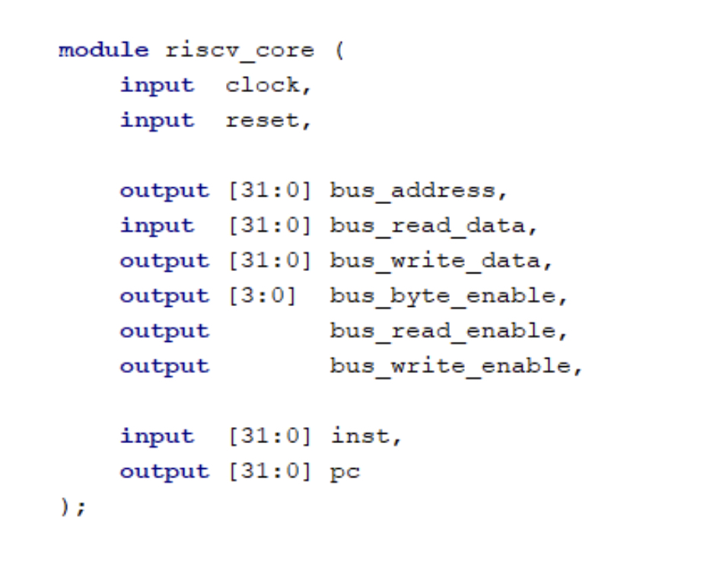

Projenin tepe modülü olan riscv_core modülünün giriş ve çıkış sinyalleri aşağıda gösterilmektedir.
riscv_core tasarımın tepe modülüdür. Bu modülde clock ve reset girişleri bulunmaktadır. Bu bir işlemci olduğu için komutları Ram’den alıp Ram’e yazmakta. Bu okuma yazma işlemlerinin yapılabilmesi için;
bus_address-> Ram’in adres girişini okuyan sinyal
bus_read_data-> Ram’den bir veri okunacağı zaman kullanılan giriş sinyali
bus_write_data-> Ram’e bir veri yazılacağı zaman kullanılam çıkış sinyali
bus_byte_enable-> Ram’e yazılacak olan hangi 8 bitlik kısmın kullanılacağını ifade eden sinyal
bus_read_enable->Ram’den bir şey okunacağı zaman aktif edilen sinyal
bus_write_enable-> Ram’e bir şey yazılacağı zaman aktif edilen sinyal
Ayrıca testbench için gerekli olan, o an işlemcinin hangi komutu işlediğini gösteren giriş de vardır.
32 bitlik inst ve pc sinyalleri testbench’te kullanılıyor.
Tepe modülün içeriğine bakacak olursak 3 tane temel modül görülür.
single_datapath->İçerisinde karar verilen işlemlerin yapıldığı modül. Ne zaman çalışacağını single_ctlpath modülü kontrol ediyor.
single_ctlpath->Aritmetik Lojik Ünitesinin(ALU) ve işlemcinin ne yapacağını karar veren modül
data_memory_interface->Bellekle ilgili işlemlerin yapılmasını sağlayan modül

Slide 4
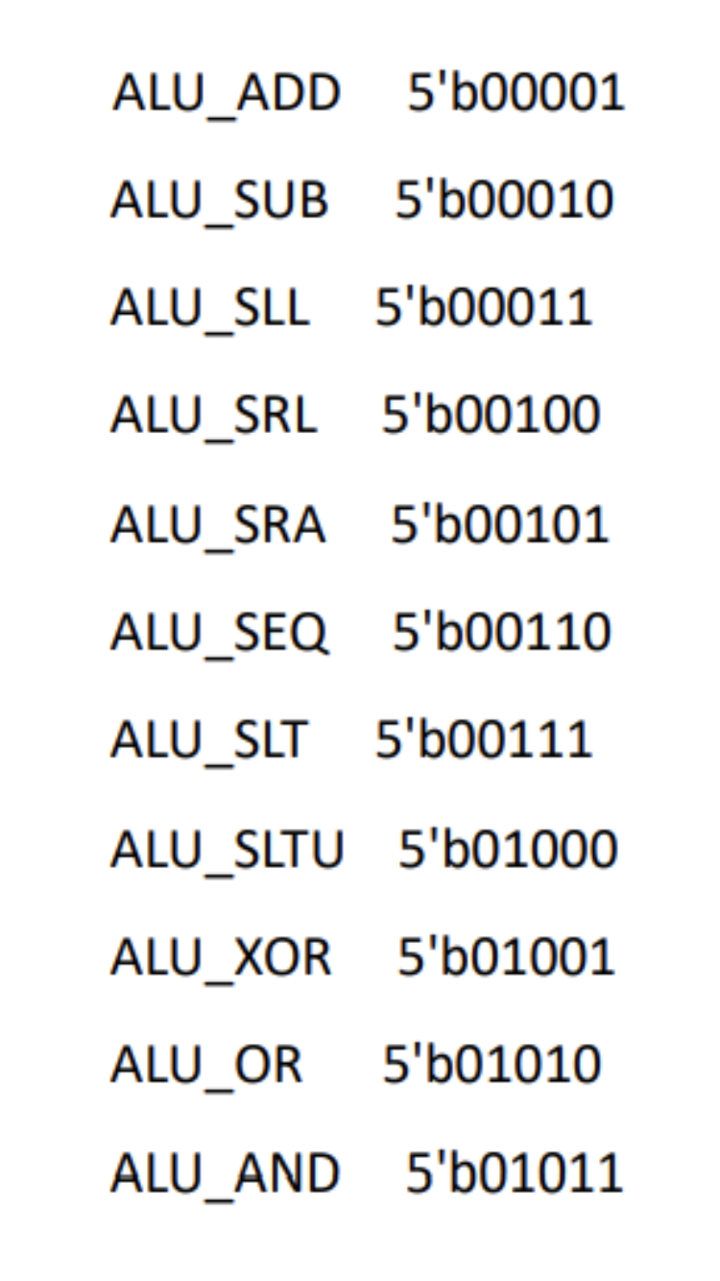
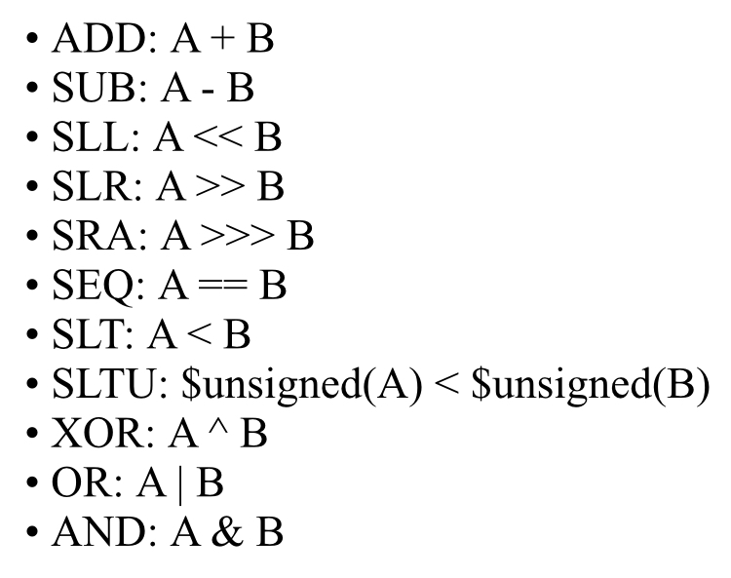
ALU
Yapılacak olan işlemcinin ALU’sunun destekleyeceği 11 adet işlem bulunuyor. Bu işlemlerden hangisinin yapılacağı alu_function girişinden gelmektedir. İşlemlere göre a ve b sayıları, result isminde sonuç çıkışı ve sonuç eğer sıfır ise, ayrı bir çıkış olarak sonucun sıfır olması durumunda 1 olan bir çıktı vardır.
ALU’nun desteklediği işlemler ve operasyon kodları aşağıdaki şekilde verilmektedir.
Operasyonların açıklamaları aşağıda listelenmektedir.

Slide 5
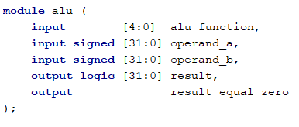

ALU ünitesinin giriş ve çıkış sinyalleri gösterilmektedir.
3 tane girişi, 2 tane çıkışı var.
alu_function-> Operasyonun ne olduğunu belirtir.
operand_a ve operand_b -> İşlem yapılacak 32 bitlik sayıları ifade eder.
result-> Operasyona göre işlem yapılır ve sonuç buraya yazılır.32 bittir.
result_equal_zero -> result’un değerine göre sonuç üretir.
result==0 ise result_equal_zero ->1
result==0 değilse result_equal_zero ->0
Alu’nun giriş ve çıkış sinyallerine bakarak, alu_function’un 5 bitlik olmasından dolayı
bu tasarımda 32 farklı operasyon yapılabileceği söylenebilir.

Slide 6
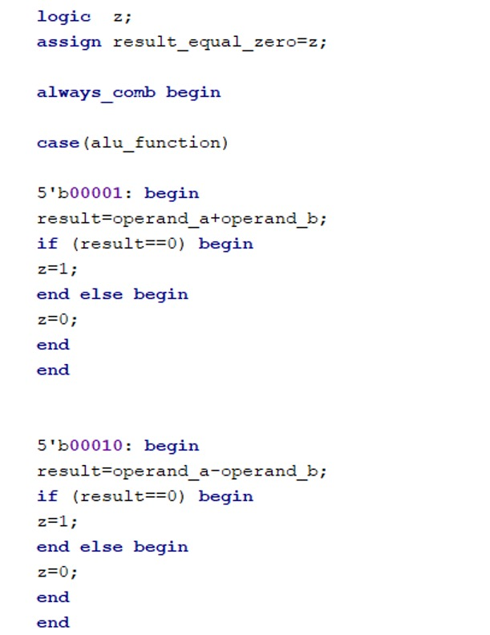
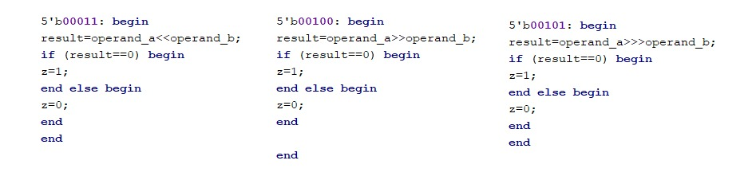
Modülde yazılan bu fonksiyonda case yapısı kullanılmıştır. İşlemlerden hangisinin yapılacağı alu_function değerine göre gelmektedir.Gelen operasyon koduna göre işlem yapılmaktadır. İşlem sonuçları result’a kaydedilmektedir.
result’un sonucuna göre result_equal_zero sinyalinin değeri belirlenmektedir.
result==0 ise result_equal_zero değeri 1 oluyor.
result==0 değilse result_equal_zero değeri 0 oluyor.
Bu eşitliği sağlamak için bir bağlantı değeri olan z kullanıldı.

Slide 7
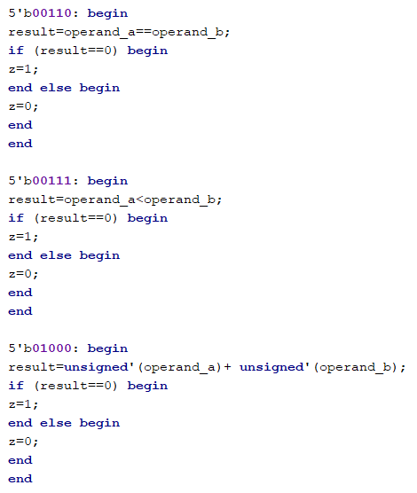
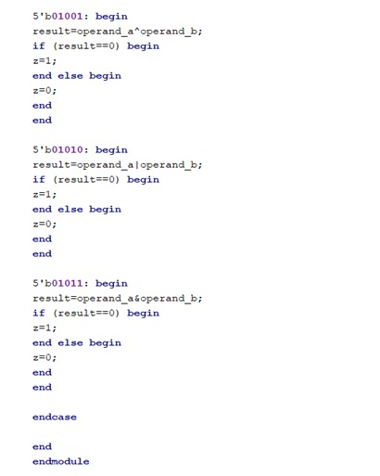
İstenen 11 tane komut operasyon kodlarına göre, yapılacağı işlem belirlenerek tasarlanır.
result değerine göre de her bir kod bloğunda z’nin değeri belirlenir.

Slide 8
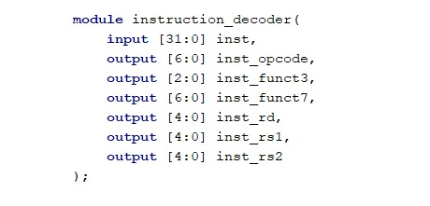
Instruction Decoder
Instruction Decoder ünitesinin giriş ve çıkış sinyalleri yan tarafta gösterilmektedir.
Modülde giriş olarak 32 bitlik instruction word’u alınmaktadır. 32 bitlik inst girişine girilen değerleri kısım kısım ayırarak görevlerini yapmak üzere ayırır.
Çıkışta ise instruction’un parse edilmiş hali, yani decode edilmiş hali çıkış olarak verilmektedir.
Opcode, instruction’un ilk 7 bitini yani [6:0]’ı temsil etmekte
Func3, instruction’un 14-12 bitleri arasını [14:12];
Func7, instruction’un 31-25 bitleri arasını [31:25];
Rd, instruction’un 11-7 bitleri arasını [11:7];
RS1, instruction’un 19-15 bitleri arasını [19:15];
RS2, instruction’un 24-20 bitleri arasını [24:20];
Buna göre instruction sinyali parçalanarak ilgili sinyallerin üzerlerine atama yapılmalıdır.

Slide 9
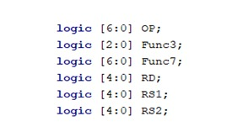
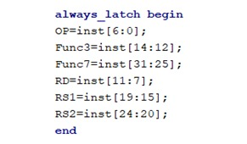
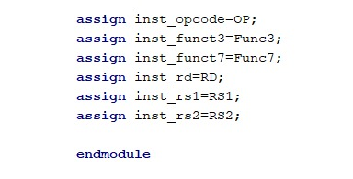
Modülde verilen her output için bir logic değişkeni oluşturduk. Logic veri türü sayesinde sentezleyici output’un reg veya wire olmasını sentez aşamısında belirler. Always_latch bloğunda logic değişkenlerimize inst inputundaki atanması gereken bit aralıklarını atıyoruz.
Assign ifadesi ile outputlar, logic değerlerine atanır.

Slide 10
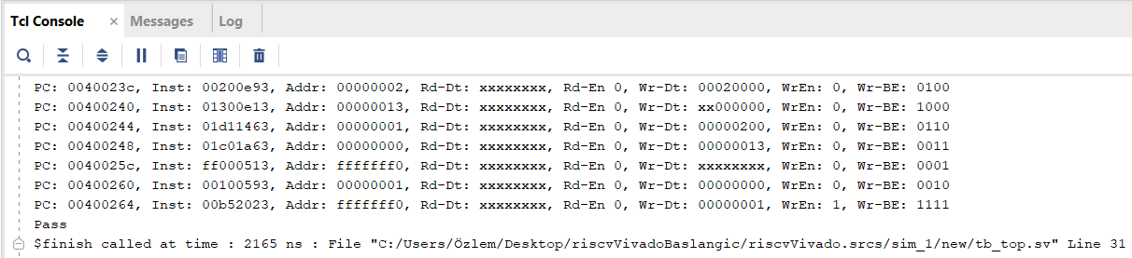
Proje Testi
Projenin doğru çalıştığının test edilmesi için başlangıç test kodları verilmiştir. Test kodunda daha önceden hazırlanmış olan bir CPU test uygulamasının makine diline döndürülmüş halini, işlemciye besleyip sonucunu kontrol eden bir uygulama bulunmaktadır.
Tasarım simülasyonu başlatılıp play tuşuna basıldığında, en fazla 10000 cycle bekleyip, sonuç hesaplanmış ise aşağıdaki şekilde görülebilen PASS çıktısını vermektedir. Aksi takdirde FAİL çıktısı verecektir.
Tasarımın testbench modülleriyle test edilmesi sonucu PASS sonucunu vermesi doğru çalıştığını göstermektedir.

Slide 11
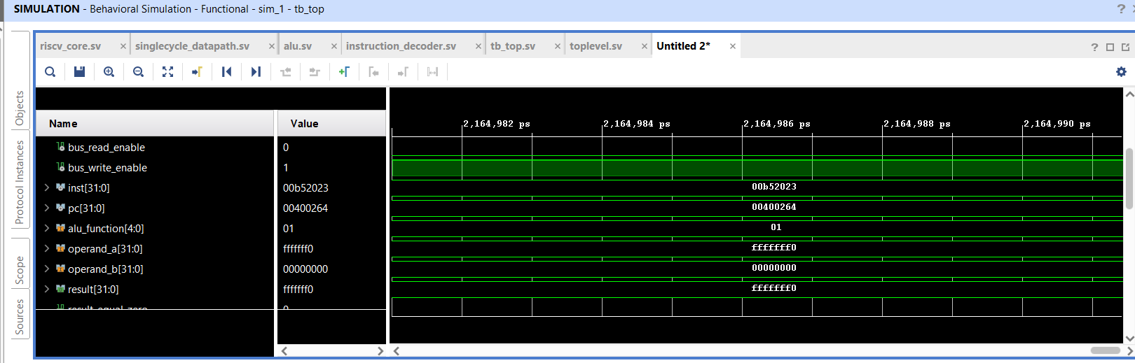
Projenin Simülasyon Kısmı

Slide 12
Sonuçlar
Geliştirilen RISC-V CPU işlemcisi belirlenen koşulları sağladığında 11 adet komutu yerine getirip işlem yapabilmektedir.Yapılan işlemcinin risc-v temelli olmasının avantajları görülmüştür. İnstructor ve alu ünitelerinin farklı bölümlere ayrılması projenin yönetilmesinin daha kolay olmasını ve hızlı çalışmasını sağlamıştır. işlemciyi yapabilmek için saklayıcılar,bellek,işlem ünitesi ve kontrol ünitesi hakkında gerekli bilgileri edindik.Bu bilgileri verilen Von Neumann mimarisinde inceleyerek yapı hakkında bilgi sahibi olduk.
Sonuç olarak RISC-V CPU işlemcisi makine dilindeki kodlarla istenen operasyonları düzgün bir şeklide gerçekleştirebilmektedir

Slide 13
Hazırlayanlar
İrem KALKANLI
Aysen İpek ÇAKIR
Özlem ÇALI,
Deniz UZUN
Ceyda UYMAZ

Slide 14
Levent, Vecdi Emre (2021) “Rısc-V Proccessor’’, Bilgisayar Mimarisi-Ders Notları.
Levent, Vecdi Emre (2021) “Rısc-V CPU Design’’, Bilgisayar Mimarisi-Ders Notları.

